Slide 1

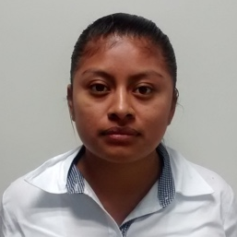

Rebeca
Hernández
Consultor de Soporte

Slide 2

Este gafete habilita a Rebeca Hernandez Hernandez como consultor de soporte asignado al Bufete de Tecnología y Soluciones Avanzadas para brindar apoyo a los usuarios dentro de las instalaciones de la Procuraduría General de la Republica con relación a la aplicación Justici@.Net
Para cualquier comentario o aclaración, comunicarse al (55)50 47 79 90 o al (686) 558 0972.

Slide 3
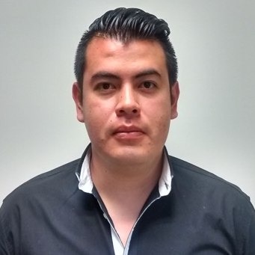
Alan
Benitez Osorio
Consultor de Soporte

Slide 4
Este gafete habilita a Alan Benitez Osorio como consultor de soporte asignado al Bufete de Tecnología y Soluciones Avanzadas para brindar apoyo a los usuarios dentro de las instalaciones de la Procuraduría General de la Republica con relación a la aplicación Justici@.Net
Para cualquier comentario o aclaración, comunicarse al (55)50 47 79 90 o al (686) 558 0972.

Slide 5
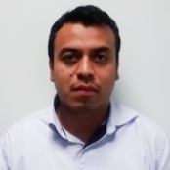
Cesar
Baron Perez
Consultor de Soporte

Slide 6
Este gafete habilita a Cesar Baron Perez como consultor de soporte asignado al Bufete de Tecnología y Soluciones Avanzadas para brindar apoyo a los usuarios dentro de las instalaciones de la Procuraduría General de la Republica con relación a la aplicación Justici@.Net
Para cualquier comentario o aclaración, comunicarse al (55)50 47 79 90 o al (686) 558 0972.

Slide 7
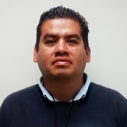
Cesar
Pichardo Acevedo
Consultor de Soporte

Slide 8
Este gafete habilita a Cesar Pichardo Acevedo como consultor de soporte asignado al Bufete de Tecnología y Soluciones Avanzadas para brindar apoyo a los usuarios dentro de las instalaciones de la Procuraduría General de la Republica con relación a la aplicación Justici@.Net
Para cualquier comentario o aclaración, comunicarse al (55)50 47 79 90 o al (686) 558 0972.

Slide 9
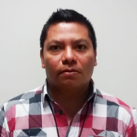
Leonel
Hernandez Herrera
Consultor de Soporte

Slide 10
Este gafete habilita a Leonel Hernandez Herrera como consultor de soporte asignado al Bufete de Tecnología y Soluciones Avanzadas para brindar apoyo a los usuarios dentro de las instalaciones de la Procuraduría General de la Republica con relación a la aplicación Justici@.Net
Para cualquier comentario o aclaración, comunicarse al (55)50 47 79 90 o al (686) 558 0972.

Slide 11
MARBELIN GONZÁLEZ
Consultor de Soporte

Slide 12
Este gafete habilita a Marbelin González Juárez como consultor de soporte asignado al Bufete de Tecnología y Soluciones Avanzadas para brindar apoyo a los usuarios dentro de las instalaciones de la Procuraduría General de la Republica con relación a la aplicación Justici@.Net
Para cualquier comentario o aclaración, comunicarse al (55)50 47 79 90 o al (686) 558 0972.

Slide 13
Alberto M.
Valdez Raygoza
Consultor de Soporte

Slide 14
Este gafete habilita a Alberto Marnathael Valdez Raygoza como consultor de soporte asignado al Bufete de Tecnología y Soluciones Avanzadas para brindar apoyo a los usuarios dentro de las instalaciones de la Procuraduría General de la Republica con relación a la aplicación Justici@.Net
Para cualquier comentario o aclaración, comunicarse al (55)50 47 79 90 o al (686) 558 0972.

